Slide 1
Medicina, zdravstvo, rijeka i vi

Slide 2
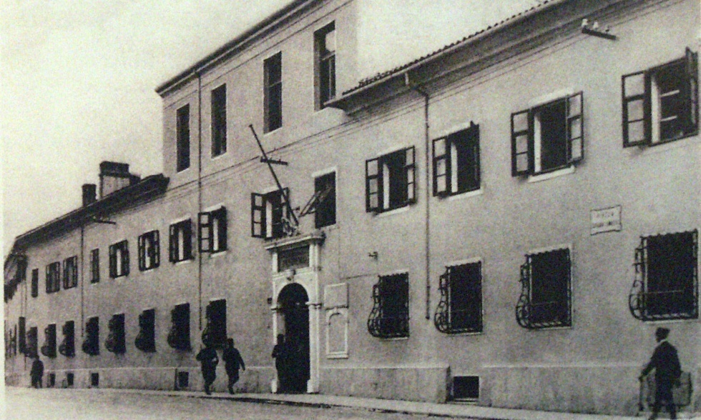
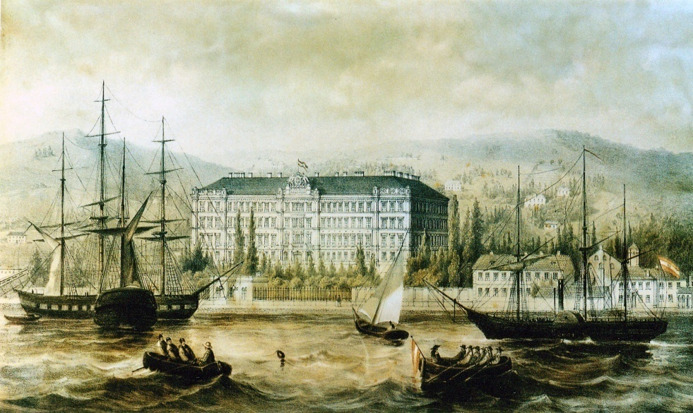
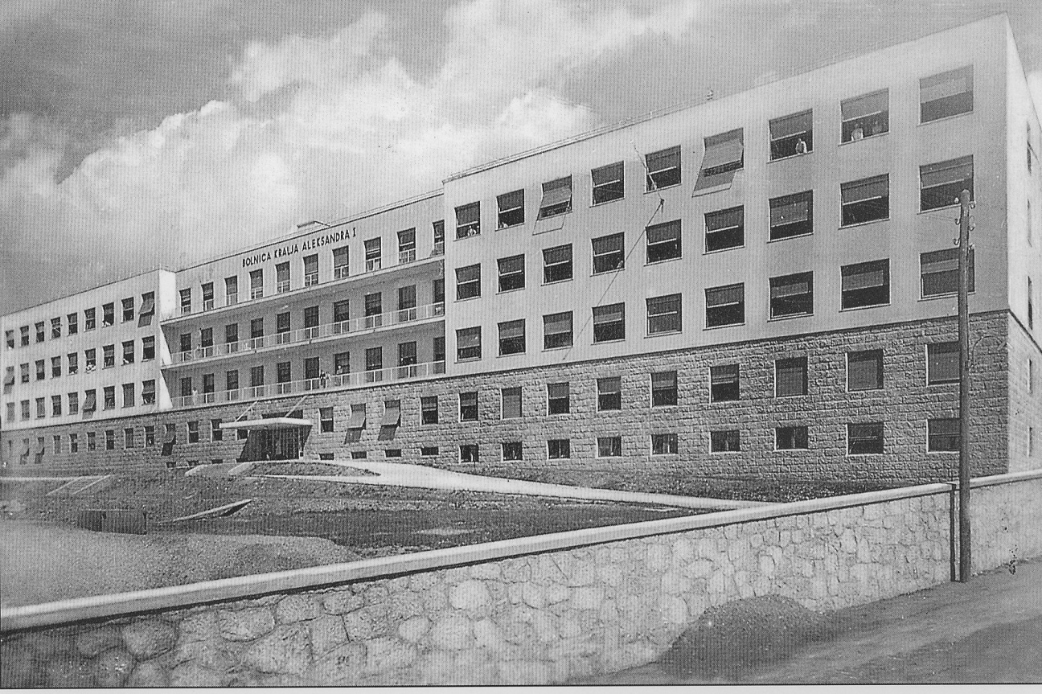

Slide 3
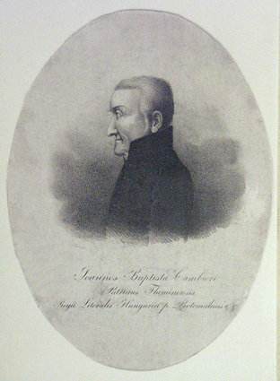
Giovanni Battista CAMBIERI
(1754.-1838.)

Slide 4
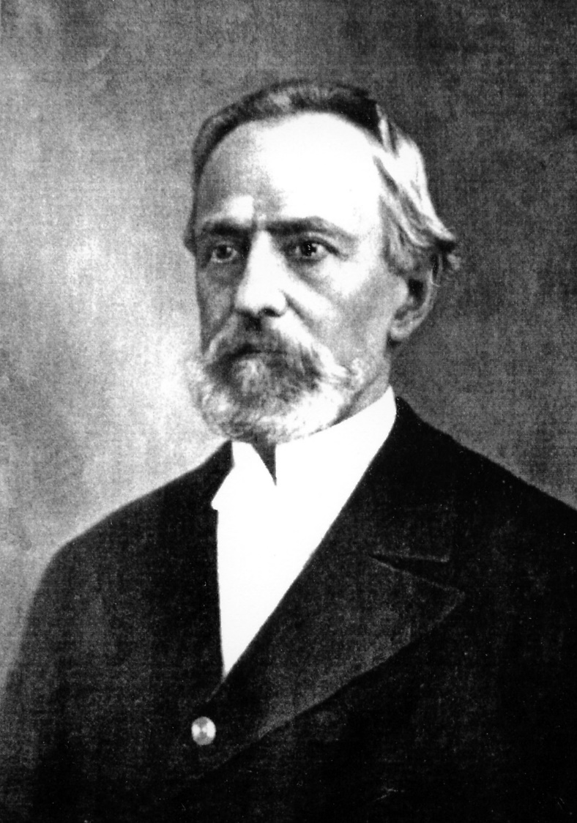
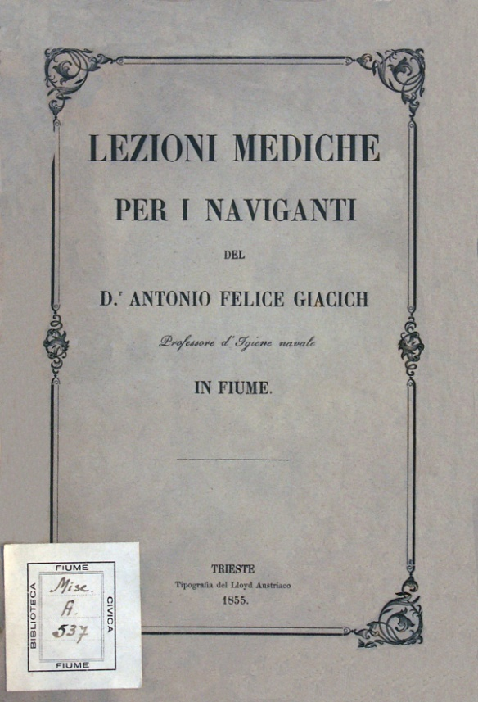
Antonio Felice GIACICH
(1813.-1898.)

Slide 5
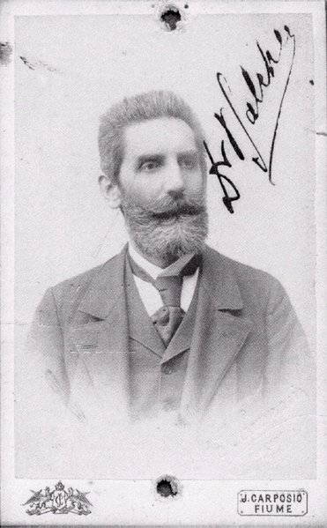
Peter SALCHER
(1848.-1928.)

Slide 6
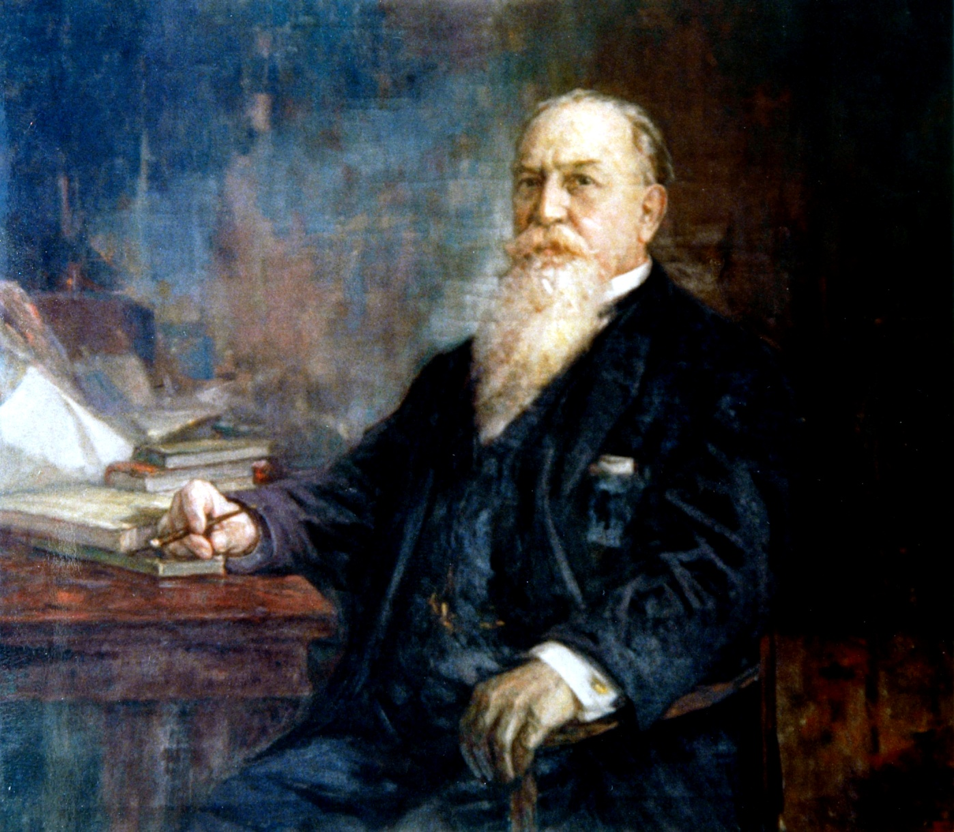
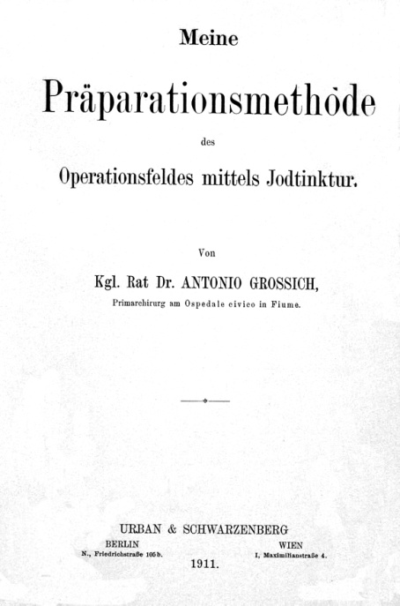
Antonio GROSSICH
(1849.-1926.)

Slide 7
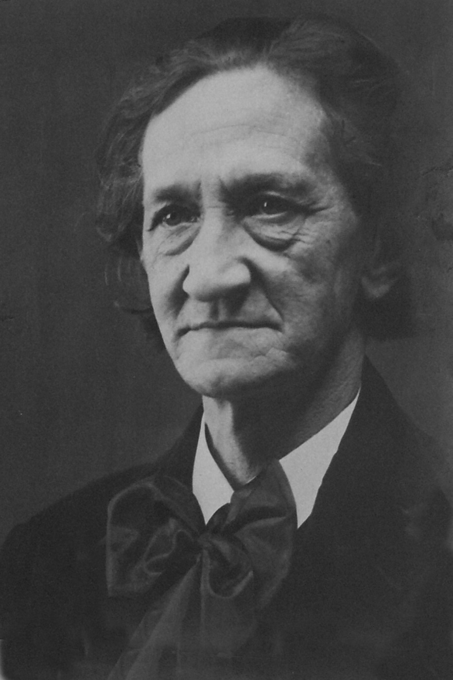
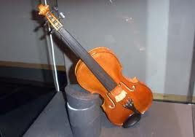
Franjo KRESNIK
(1869.-1943.)

Slide 8
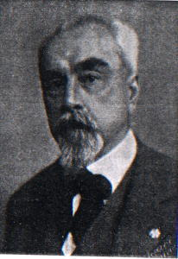
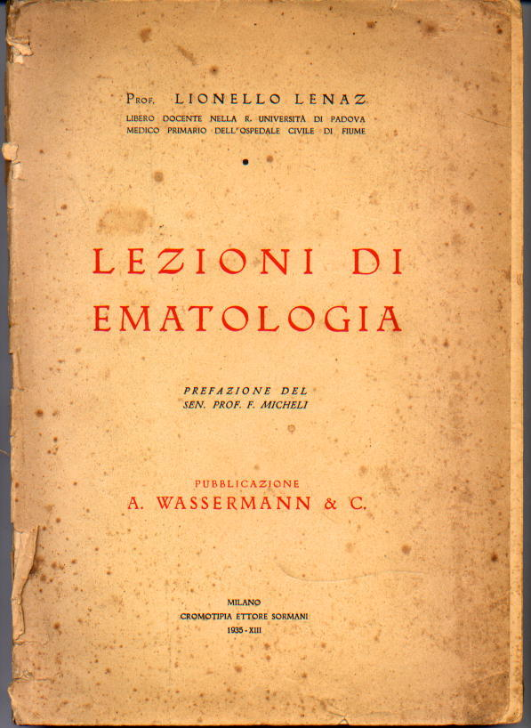
Lionello LENAZ
(1872.-1939.)

Slide 9
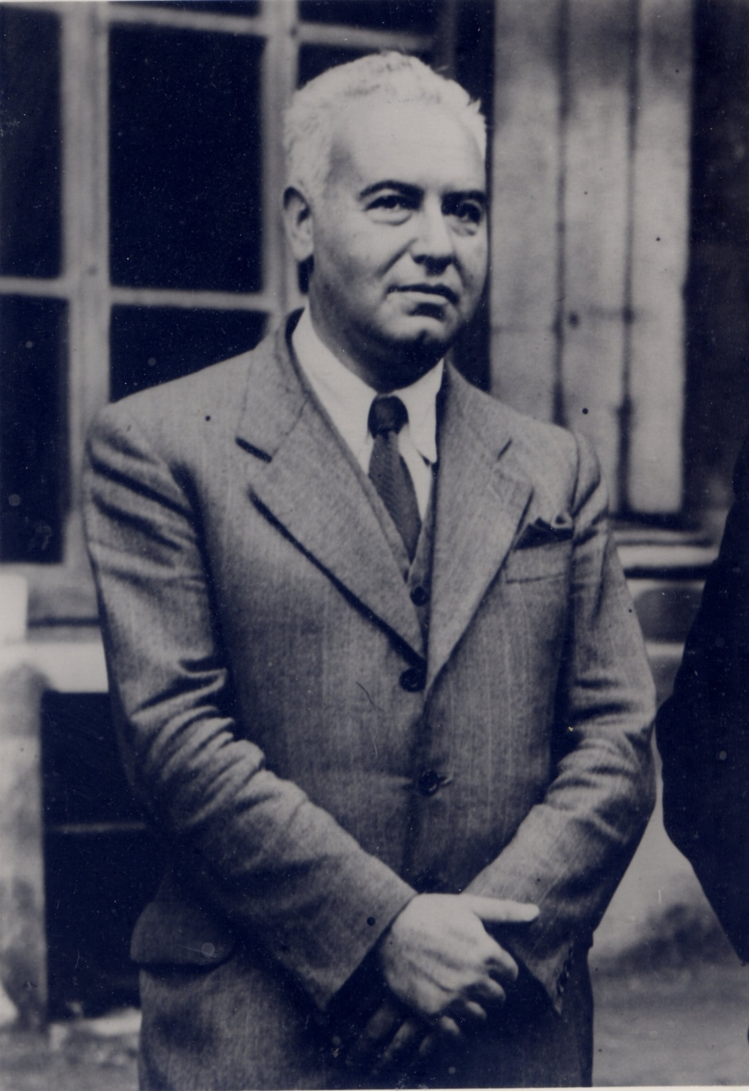
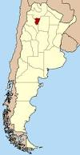
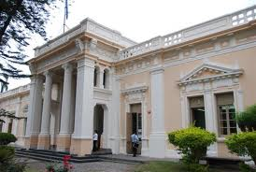
Giovanni/Juan DALMA
(1895.-1977.)

Slide 10
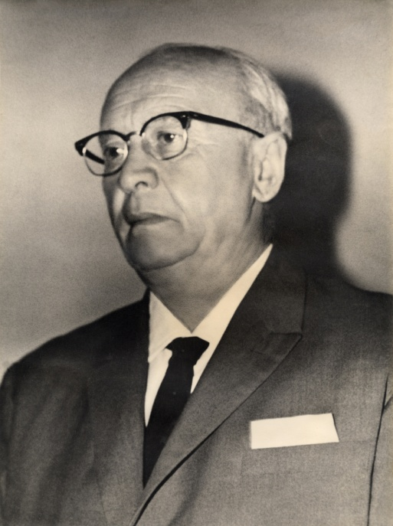
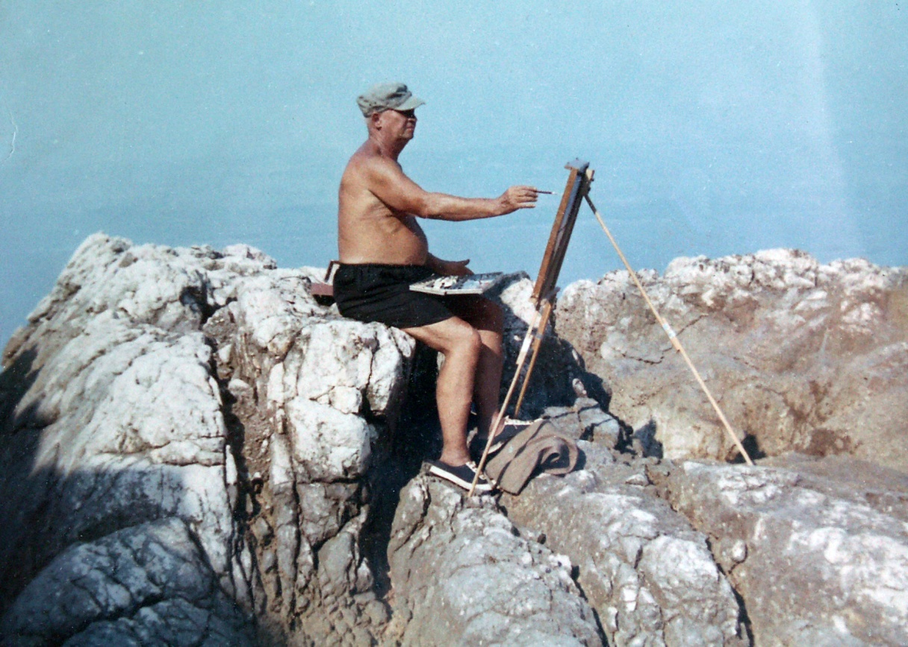
Valter RUKAVINA
(1896.-1972.)

Slide 11
prof. dr. sc. Vinko FRANČIŠKOVIĆ
(1919.-1984.)

Slide 12
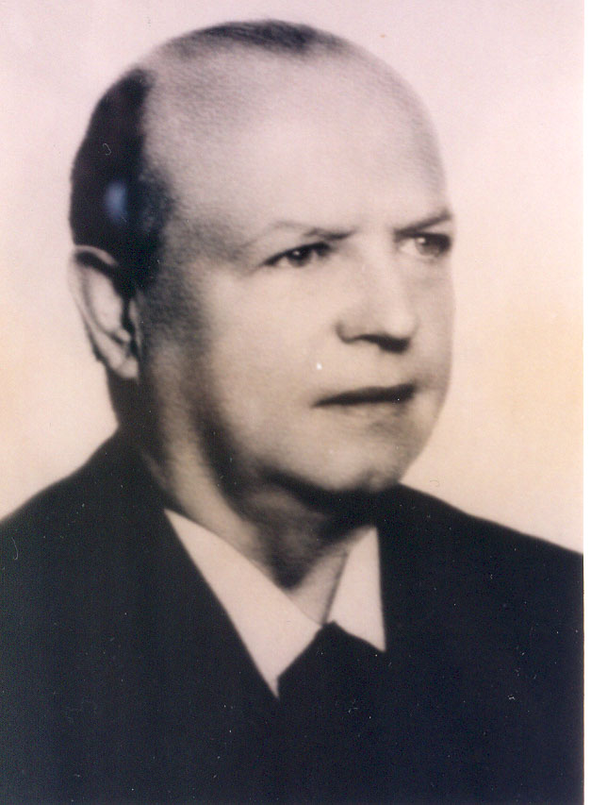
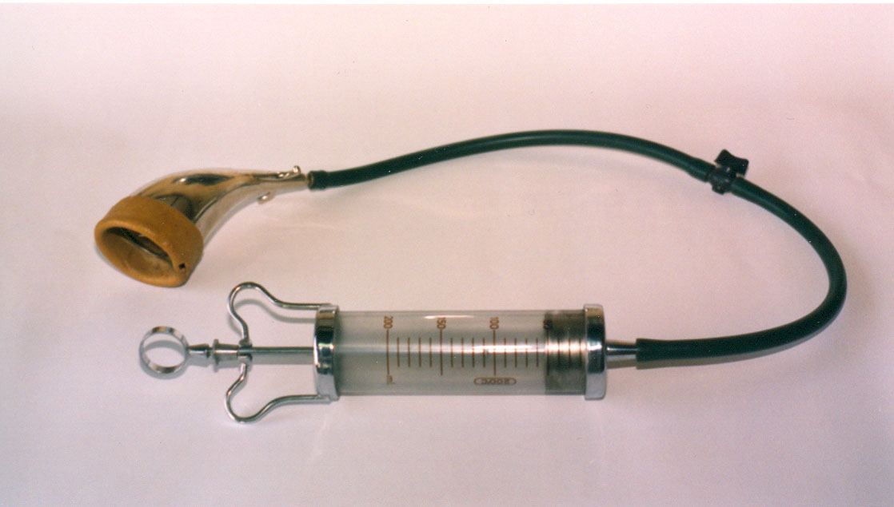
Viktor FINDERLE
(1902.-1964.)

Slide 13
Viktor Finderle
rođen 1902. u Aurisini nedaleko Trsta
Sušačka gimnazija i Medicinski fakultet u Zagrebu
specijalizirao porodništvo u Padovi
1930-ih predaje u Školi za bolničare Sestara milosrdnica (dakle, preteči našeg studija sestrinstva)
rujna 1946., kao čelnik gradskog odjela za zdravstvo, osniva Primaljsku školu (preteču našeg studija primaljstva)
osniva Udruženje dobrovoljnih darivatelja krvi (1946.)
piše udžbenik za primalje (1949.)
slavan u svjetskim razmjerima po izumu vakuum-ekstraktora (1950.)

Slide 14
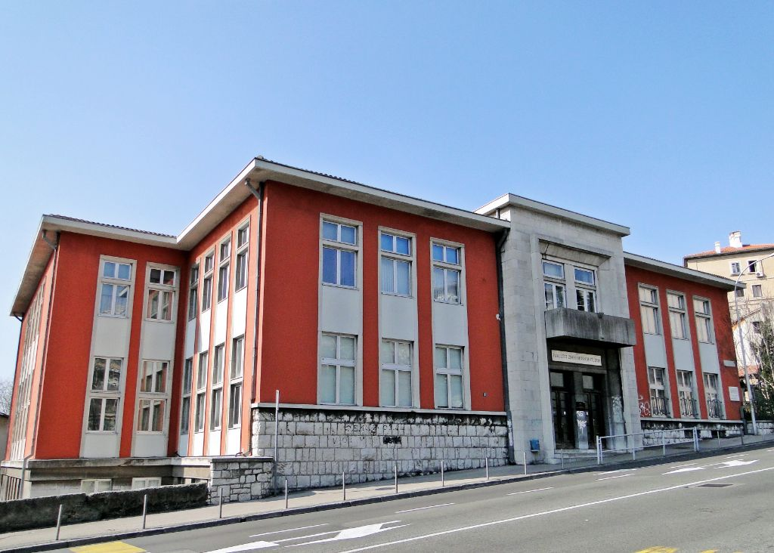
Giuseppe Poso, 1941.

Slide 15
Sveučilište u Rijeci, Fakultet zdravstvenih studija
(prvi takav fakultet u Republici Hrvatskoj)
Prijediplomski studiji (3 godine):
sestrinstvo (redovito, izvanredno, dislocirani studij u Karlovcu), primaljstvo, fizioterapija, radiološka tehnologija
Diplomski studiji (2 godine):
sestrinstvo – promicanje i zaštita mentalnog zdravlja, sestrinstvo – menadžment u sestrinstvu, sestrinstvo – gerontologija i palijativna skrb starijih, sestrinstvo – javno zdravstvo, primaljstvo, fizioterapija, klinički nutricionizam

Slide 16
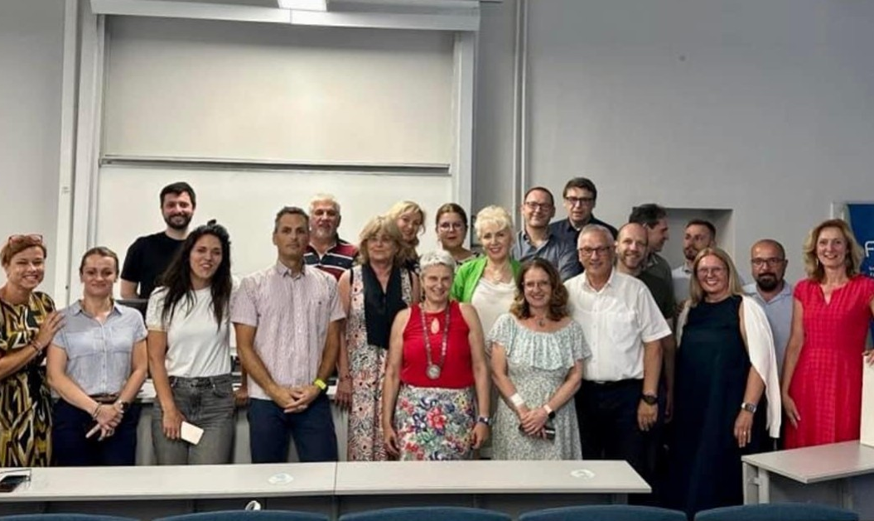
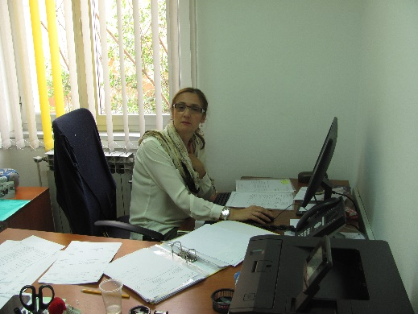
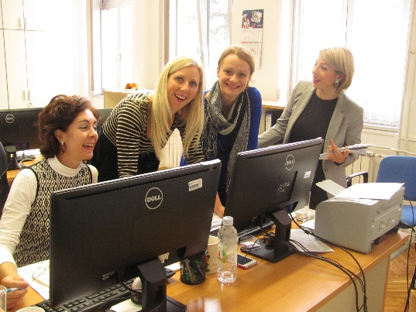

Slide 17
Dobrodošli !

